Slide 1
Realty Media ©
SALES PRESENTATION
Povestea ta prin
film.
REALTYMEDIA.RO
01 / 08

Slide 2








Realty Media ©
DE CE STORYTELLING
Doar niște cărămizi
Ajutăm orice proprietate să își dezvolte prezența online, să transforme cu ușurință vizualizările în clienți plătitori și să își construiască un brand complet, prin implementarea sistemului nostru inedit.
dacă nu ai storytelling
Cele mai corecte prețuri pentru cea mai bună calitate
CLIENȚI REALTY MEDIA
02 / 08

Slide 3
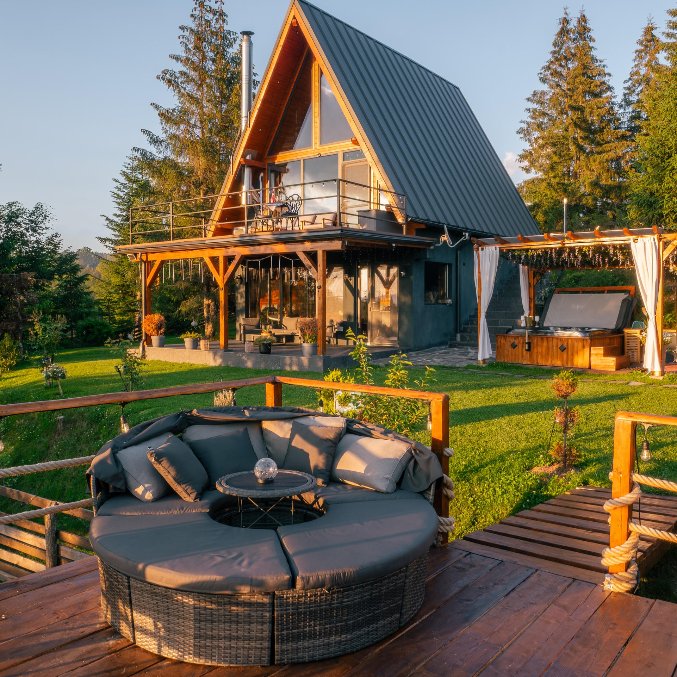
Realty Media ©
SERVICIILE NOASTRE
Fotografie
Cadre care surprind atmosfera, lumina și detaliile care fac o proprietate ușor de ales.
IMAGINI PENTRU LISTARE, SOCIAL MEDIA ȘI WEBSITE
03 / 08

Slide 4

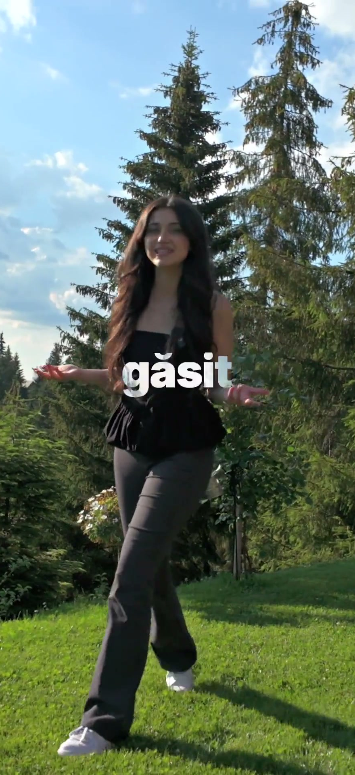
Realty Media ©
Conținut care
oprește
scroll-ul.
PROIECT
VIEWS
Social Media
5,400
Reels imobiliare
Conținut vertical
04 / 08

Slide 5
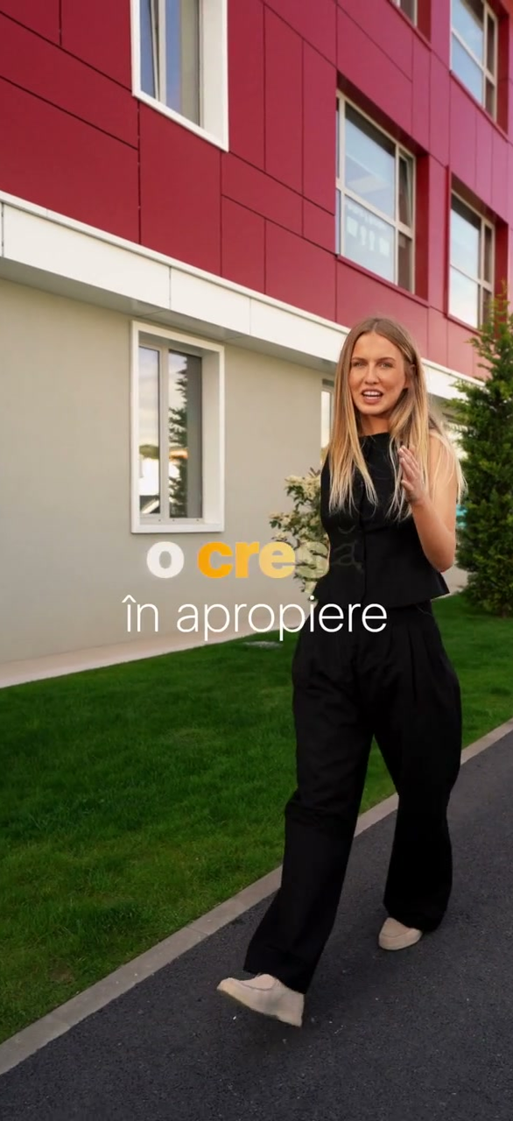
Realty Media ©
Tururi care fac proprietatea
ușor de înțeles.
PROIECT
VIEWS
Documentar
26,000
Tururi de proprietate
Imagine cinematică
05 / 08

Slide 6

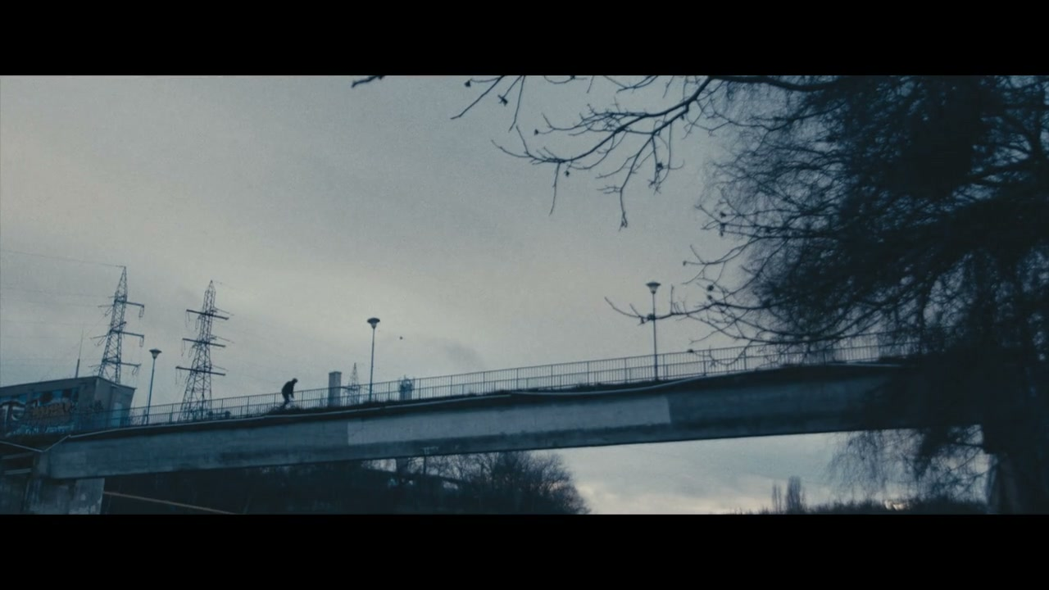
Realty Media ©
O experiență.
PROIECT
FORMAT
Cabana The One
Drone
Film de prezentare
Perspectivă aeriană
06 / 08

Slide 7
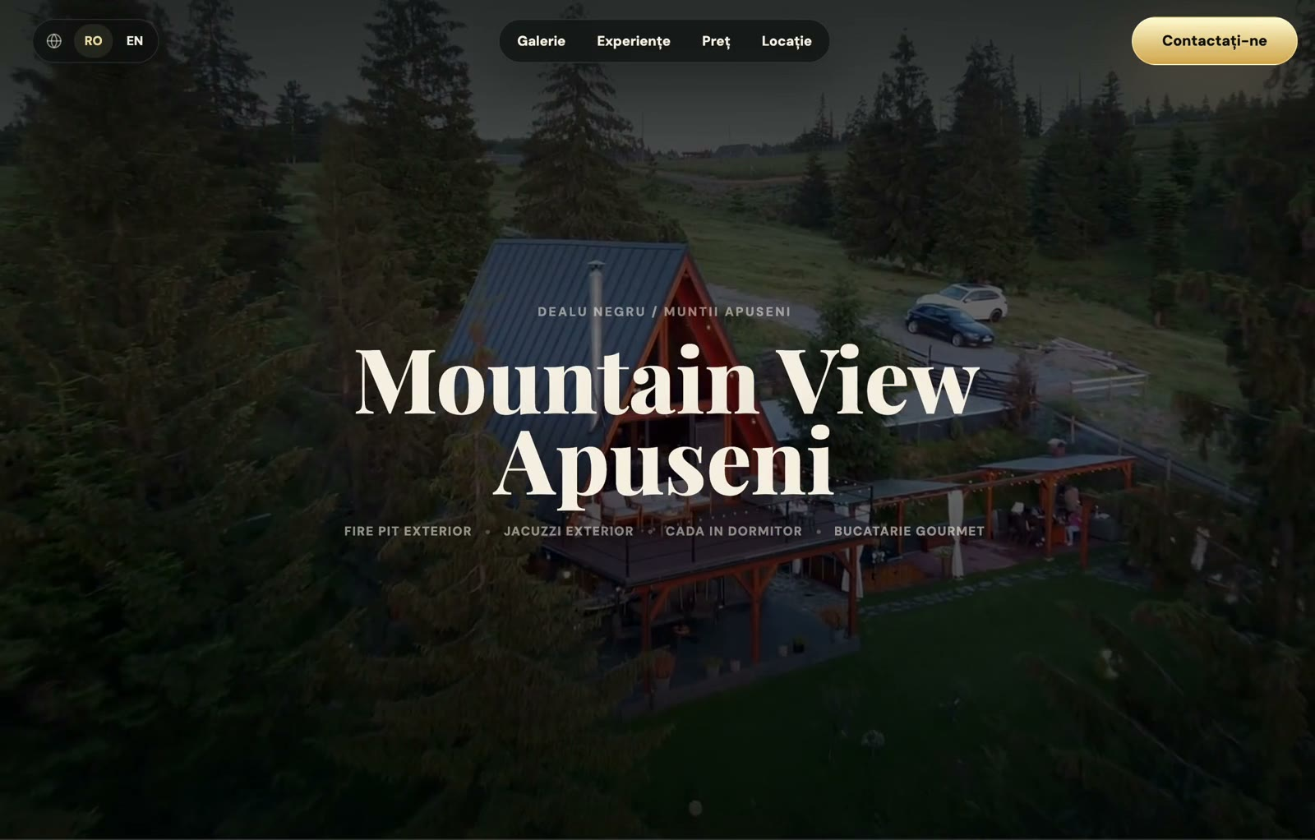
Realty Media ©
SERVICIILE NOASTRE
Web design
Un spațiu propriu pentru fotografie, film, detalii și contact direct - construit în jurul proprietății.
MOUNTAIN VIEW APUSENI
07 / 08

Slide 8
HAI SĂ CONSTRUIM POVESTEA PROPRIETĂȚII TALE
WHATSAPP
INSTAGRAM
EMAIL
WEBSITE
+40 732 775 601
@realtymedia.ro
contact@realtymedia.ro
realtymedia.ro
Realty Media is operated by Mint Studios Agency SRL © All Rights Reserved 2026
Realty Media
08 / 08

